Slide 1


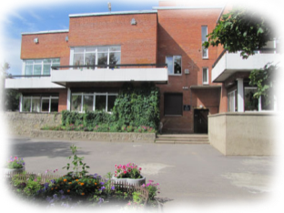
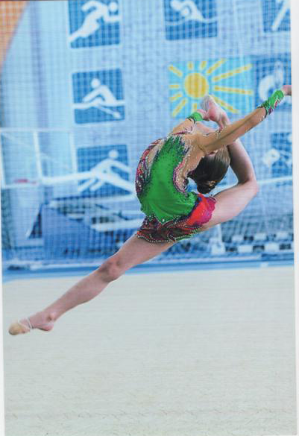
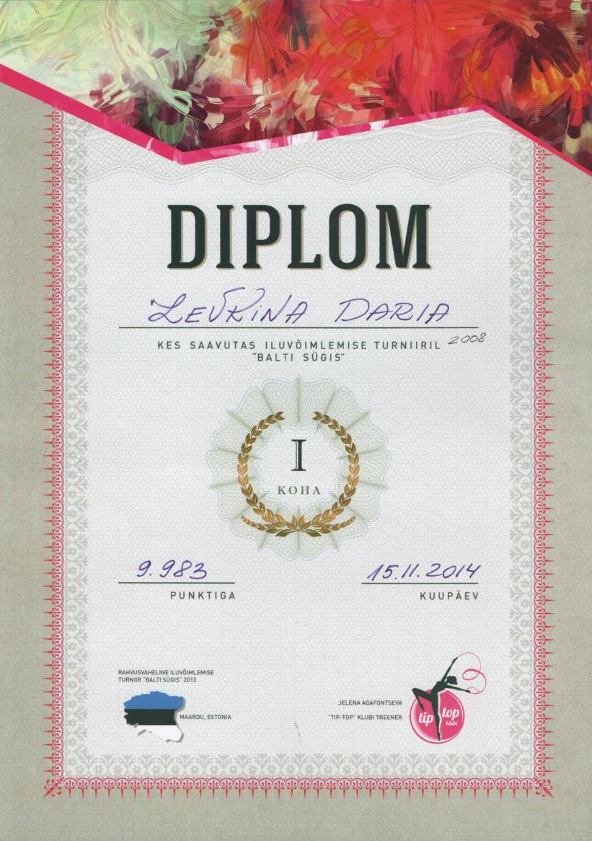
Международный конкурc по художественной гимнастике
«Прибалтийская осень»

Slide 2

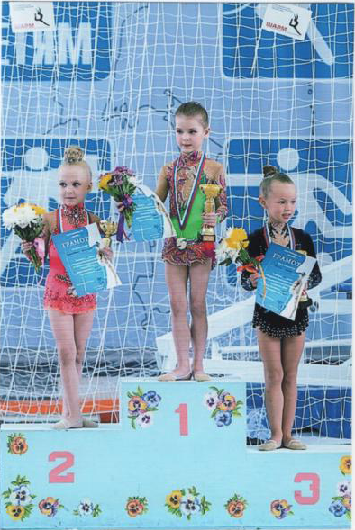
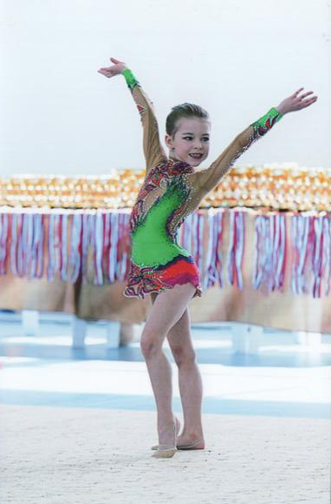
Международный конкурc по художественной гимнастике
«Прибалтийская осень»
15 ноября 2014 году в Таллине (Эстония)проходил международный конкурс по художественной
гимнастике «Прибалтийская осень»
Даша Лёвкина, воспитанница группы «Искорки» заняла 1 место и была награждена золотой медалью!!!
Мы очень гордимся Дашей и желаем ей дальнейших побед!!
Так держать, Даша!!!

